Slide 1
第2章 连续时间域分析
电子教案目录
2.1 基本信号
2.2 系统的微分方程描述
2.3 系统的冲激响应描述
2.4 卷积
2.5 卷积性质

Slide 2
2.1 基本信号
1.正弦信号
2.复指数信号
3.阶跃信号
4.冲激信号
5.冲激偶信号

Slide 3
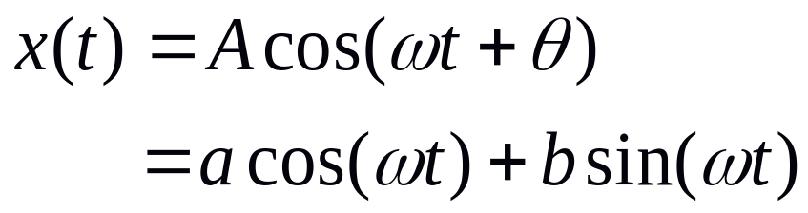
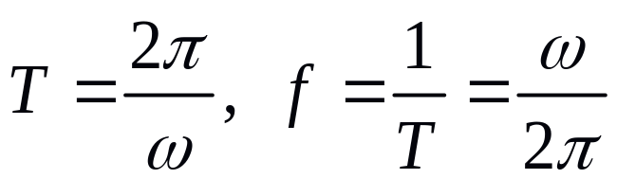
1.正弦信号
2.1 基本信号
1. 正弦信号
正弦信号的定义
A为振幅，θ为初相，ω为振荡角频率，周期T和频率f分别为
注意：正弦信号的时间移位、导数仍为正弦信号，具有同一频率的正弦信号相加也为同频率的正弦信号。

Slide 4
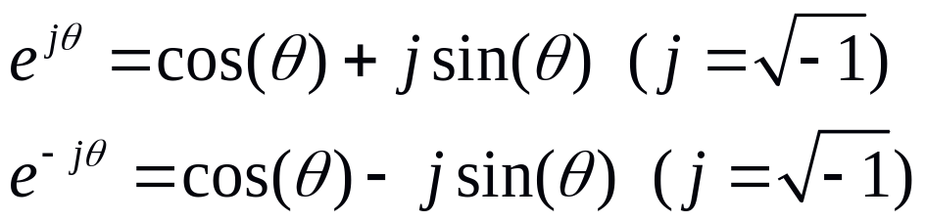
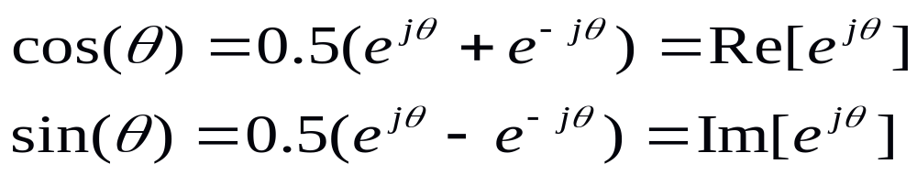
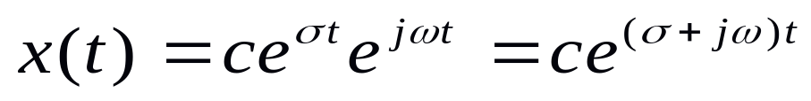
2.复指数信号
2.1 基本信号
2. 复指数信号
欧拉公式
因此
一般形式的复指数信号定义为
注意：虚部ω决定信号的振荡频率，而实部σ决定了信号振幅的变化， σ >0时则是增幅振荡，而σ <0时减幅振荡。

Slide 5
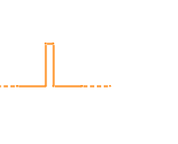
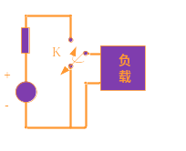

3.阶跃信号
2.1 基本信号
3. 阶跃信号
（1）阶跃信号的物理背景（开关作用）
突然接通又马上断开电源
突然接入的直流电压

Slide 6

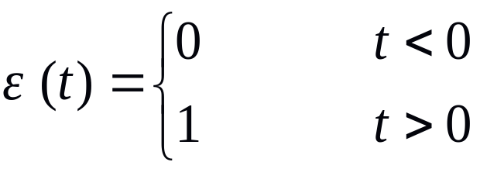

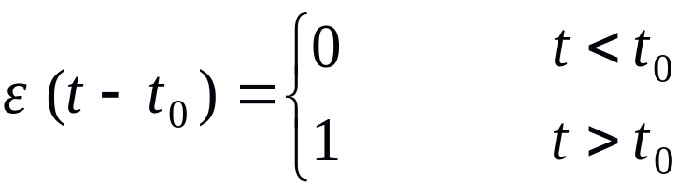
2.1 基本信号
3. 阶跃信号
（2）阶跃信号的数学描述
单位阶跃函数
延迟时间的阶跃信号

Slide 7
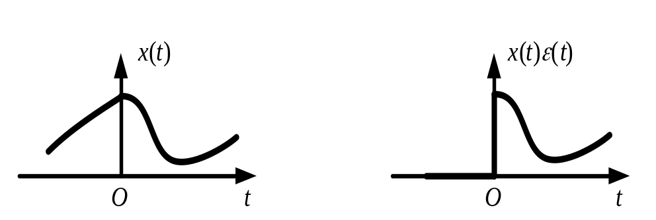
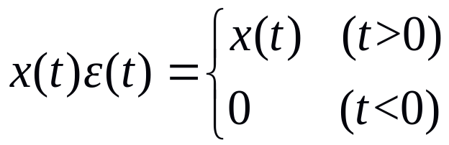
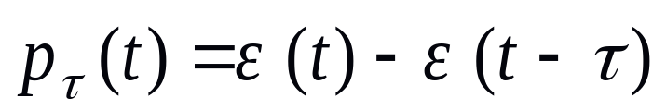
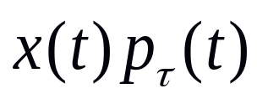
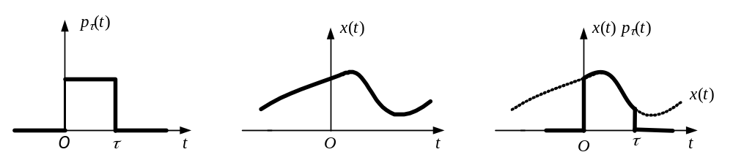
2.1 基本信号
3. 阶跃信号
（3）阶跃信号的特性
① 单边特性
函数 t＞0 部分的截取
② 加窗特性
矩形脉冲
加窗信号

Slide 8
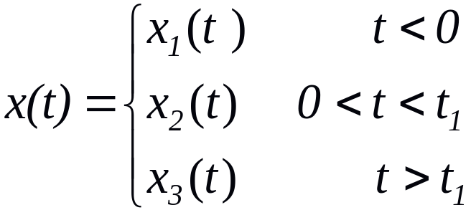
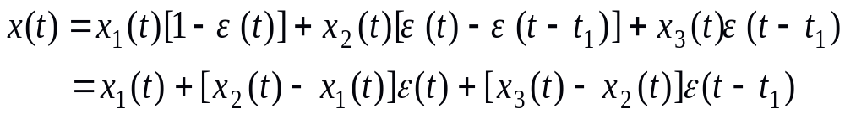
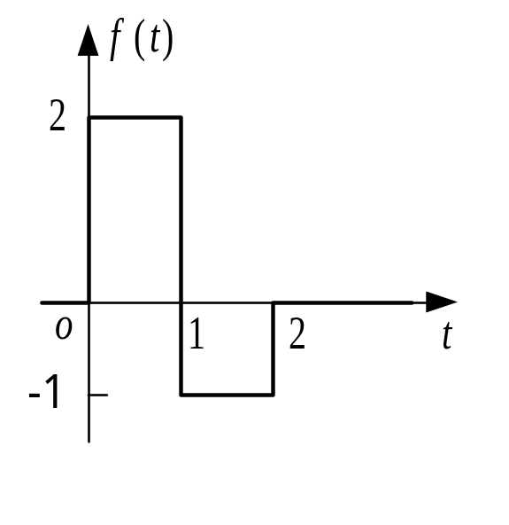
2.1 基本信号
3. 阶跃信号
例2.1.1：用阶跃函数闭式表示分段光滑信号
f(t) = 2ε(t)- 3ε(t-1) +ε(t-2)

Slide 9
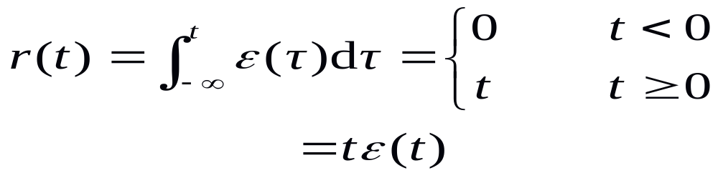

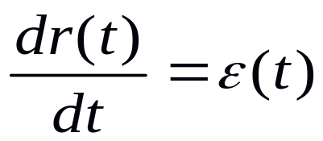
2.1 基本信号
3. 阶跃信号
（4）单位阶跃函数的积分为单位斜坡信号

Slide 10
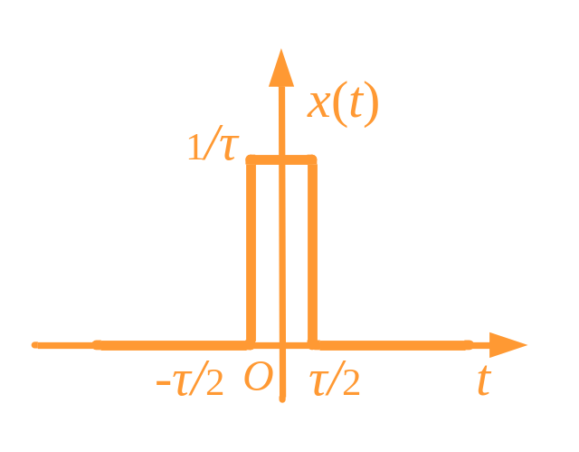
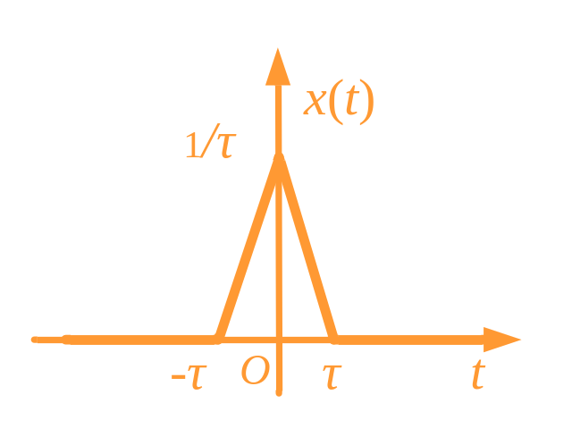
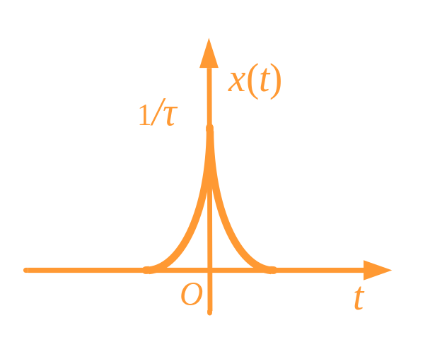
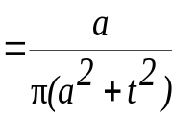


4.冲激信号
2.1 基本信号
4. 冲激信号
（1）冲激信号的物理背景
冲激信号反映一种持续时间极短，函数值极大的脉冲信号的极限，如：雷击电闪、短促而强烈的干扰信号、瞬间作用的冲击等等。
单位冲激信号的特征：宽度无穷小（脉宽）、高度无穷
大（脉高）、面积为1（强度为1）的窄脉冲。

Slide 11
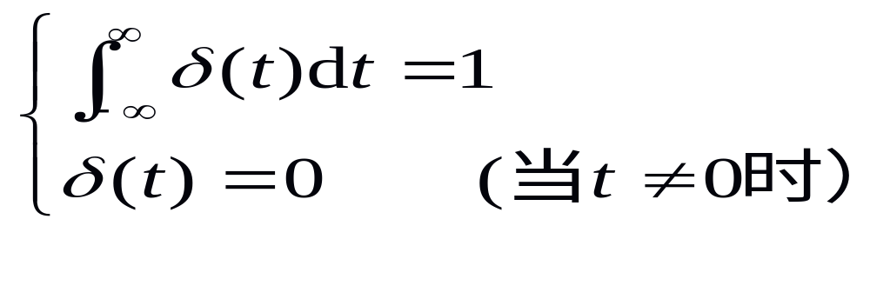
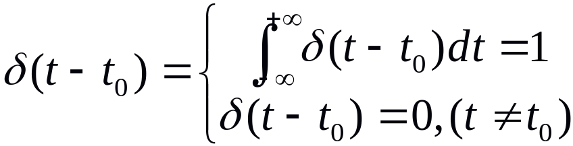
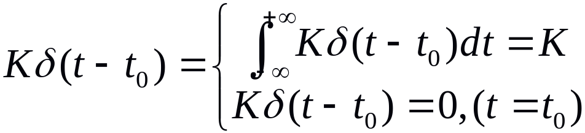
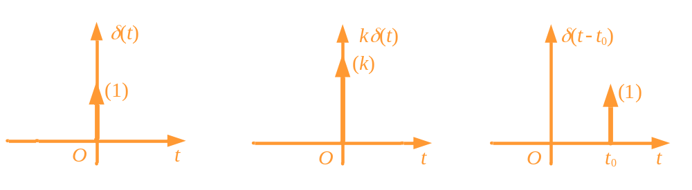
2.1 基本信号
4. 冲激信号
（2）冲激信号δ(t)的数学描述
①δ(t)的狄拉克定义
单位冲击函数
延迟单位冲激
注意：图中K为强度，要括住！
一般冲激信号

Slide 12
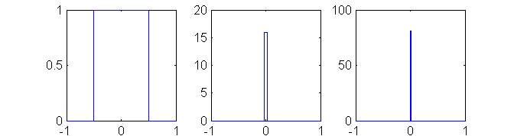
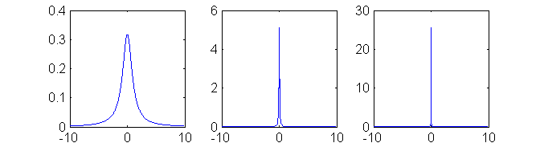
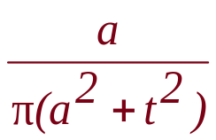
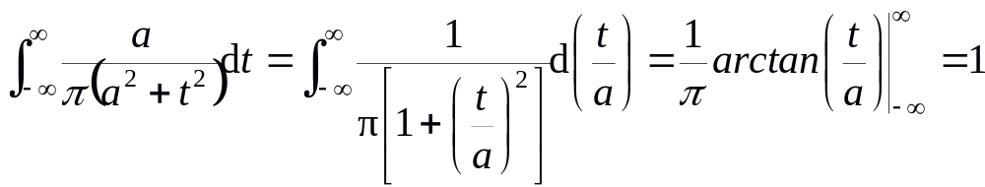
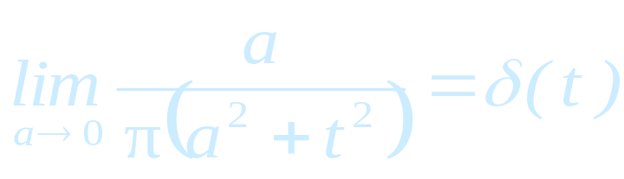
2.1 基本信号
4. 冲激信号
② 脉冲函数极限定义法
矩形脉冲逼近：
脉冲逼近：
积分：
极限：

Slide 13
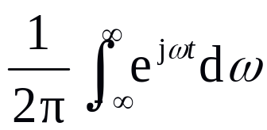
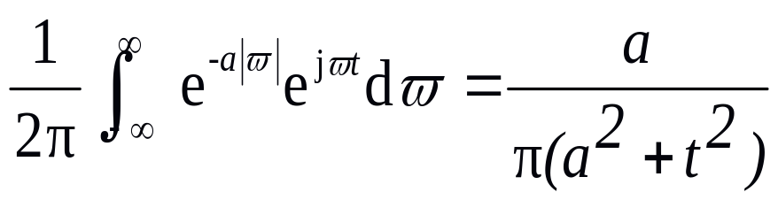
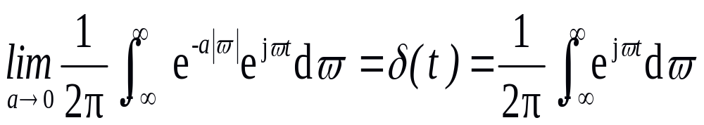
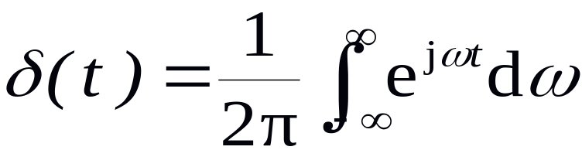
2.1 基本信号
4. 冲激信号
③频域积分定义法
因为：
所以：
即：
意义：冲激函数可用无限个频率的虚指数的“和”表示。
此关系式是信号的拉氏变换和傅里叶变换的基础，请记住。

Slide 14
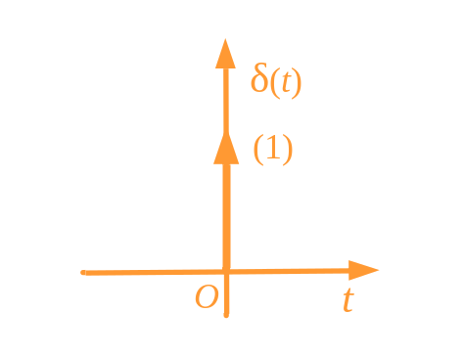
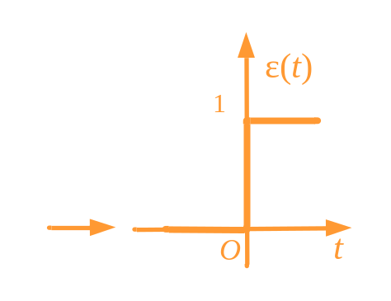
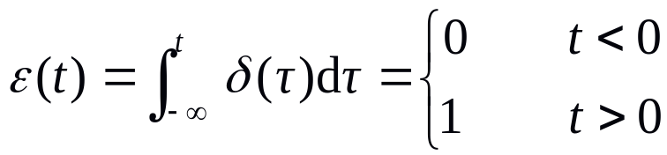
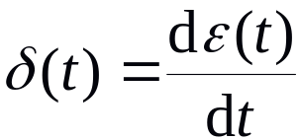
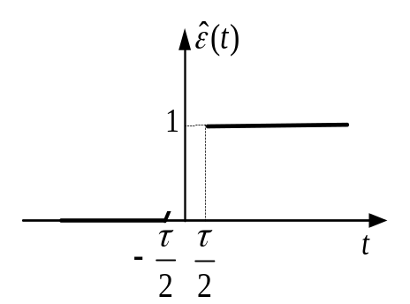
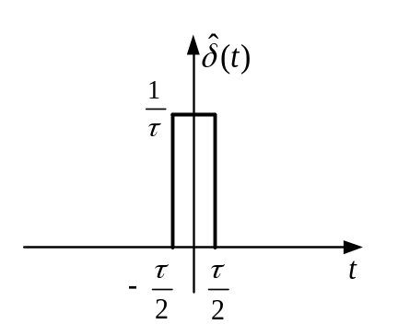
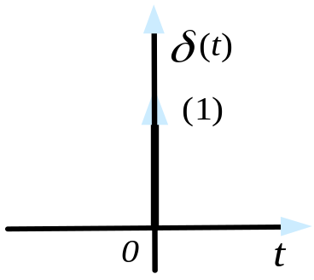


2.1 基本信号
4. 冲激信号
（3）冲激信号（函数）的性质
① 冲激函数与阶跃函数的关系
冲激函数的积分为阶跃函数
阶跃函数的微分为冲激函数
微分
引入冲激函数后，间断点的导数可以表示为

Slide 15
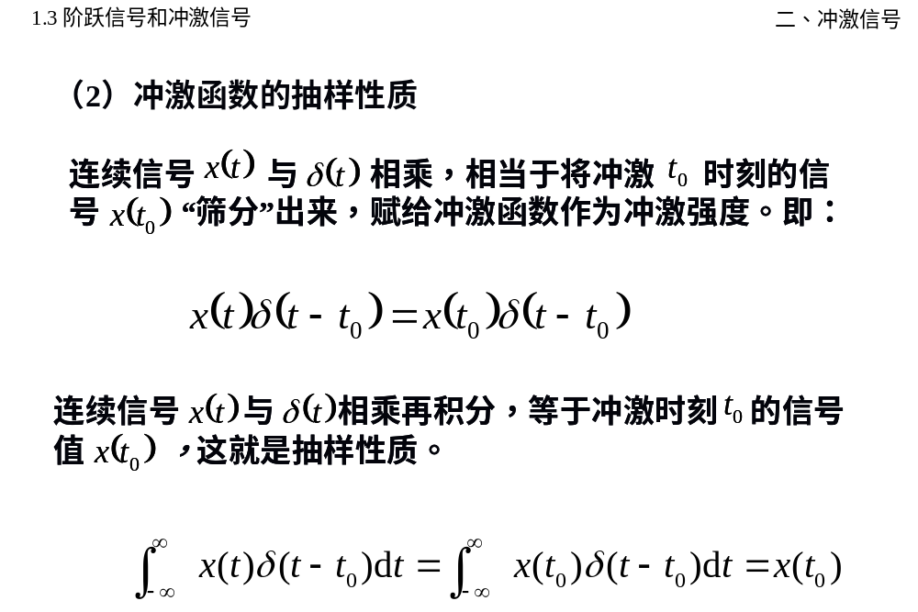

Slide 16
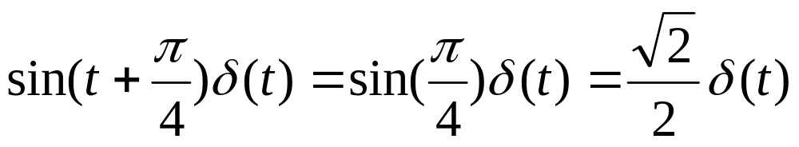
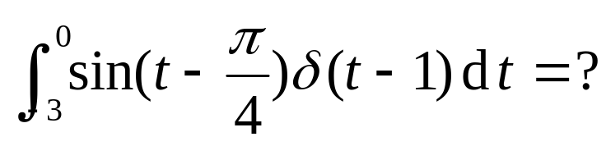
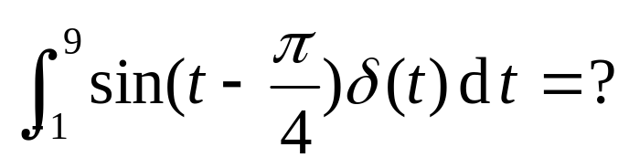
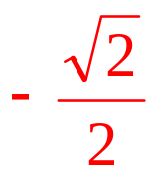
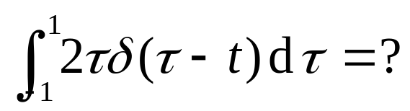
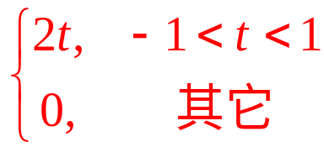




2.1 基本信号
4. 冲激信号
例2.1.2
0
ε(t)
用冲激序列对连续信号抽样
n

Slide 17










2.1 基本信号
4. 冲激信号
③ 冲激函数的尺度变换性质
其中 a 为不等于 0 的实常数
推论
当取 时，有
所以
为偶函数
化简
和
例2.1.3
解：根据冲激函数的性质进行化简：

Slide 18






2.1 基本信号
4. 冲激信号
例2.1.4
写出右图所示信号 的表达式，并求一阶导数
例2.1.5 化简表达式
解 利用冲激函数的尺度变换性质和抽样性质，有：

Slide 19



5.单位冲激偶信号
2.1 基本信号
5. 冲激偶信号
（1）定义：
单位冲激函数 的导数为单位冲激偶函数

Slide 20

2.1 基本信号
5. 冲激偶信号
（2）单位冲激偶性质
① 抽样性质： 设 为常规函数，其导数 在 t=t₀ 处连续，则积分
② 积分性质：

Slide 21

2.1 基本信号
5. 冲激偶信号
③ 乘积性质：
注意：
④ 对称性： 为奇对称函数
由于 为偶对称函数

Slide 22
2.2 系统的微分方程描述
1.输入输出微分方程
2.零输入响应与零状态响应

Slide 23
2.2 系统的微分方程描述
1. 输入输出微分方程描述
1.输入输出微分方程描述
仅以单一输出信号为未知量而不含其他中间物
理量的数学关系式称为系统的输入输出（I/O）方程.
对实际系统的分析：
首先要依据系统的定律和定理建立合理的模型；
其次要选取必要的物理量，列出这些物理量间所具有的数学关系；
最后运用信号与系统理论进行分析.

Slide 24

2.2 系统的微分方程描述
1. 输入输出微分方程描述
一般连续时间系统的输入输出数学模型
x(t)表示系统输入，y(t)表示输出，连续时间系统的I/O方
程可表示为：
一般情况下，M<N , N 称为方程的阶数.
本书着重研究信号与线性系统分析的一般方法.

Slide 25
2.2 系统的微分方程描述
2. 零输入响应与零状态响应
2.零输入响应与零状态响应
零输入响应：单独由初始状态所产生的响应称为零输
入响应
零状态响应：单独由系统输入所产生的响应称为零状
态响应
全 响 应：零输入响应+零状态响应=全响应

Slide 26
2.3 系统的冲激响应描述
1.冲激响应
2.阶跃响应

Slide 27


1.冲激响应
2.3 单位的冲激响应描述
1. 冲激响应
由单位冲激函数δ(t)所引起的零状态响应称为单位冲激响应，简称冲激响应，记为h(t)。
例2.3.1 描述某系统的微分方程为
求其冲激响应h(t)。
解：
1、先求h’(0+)和h(0+)
根据h(t)的定义有 h”(t) + 5h’(t) + 6h(t) = δ(t)
h’(0-) = h(0-) = 0

Slide 28




2.3 单位的冲激响应描述
1. 冲激响应
因方程右端有δ(t)，故利用系数平衡法。h”(t)中含δ(t)，h’(t)含ε(t)，h’(0+)≠h’(0-)，h(0+)=h(0-)。两端积分得 [h’(0+) - h’(0-)] + 5[h(0+) - h(0-)] + 6 = 1
由上式可得 h(0+)=h(0-)=0 , h’(0+) =1 + h’(0-) = 1
对高阶微分方程
2、求t>0时的微分方程 h”(t) + 5h’(t) + 6h(t) = 0
故原系统的冲激响应形式与齐次解的形式相同。
微分方程的特征根为-2，-3。故系统的冲激响应为
h(t)=(A₁e^{-2t} + A₂e^{-3t})ε(t) h’(t)=(-2A₁e^{-2t} -3 A₂e^{-3t})ε(t)
代入初始条件 0=A₁ + A₂ 1=-2A₁ -3 A₂
求得A₁=1,A₂=-1, 所以 h(t)=( e^{-2t} - e^{-3t})ε(t)

Slide 29
2.3 单位的冲激响应描述
1. 冲激响应
例2.3.2 描述某系统的微分方程为
y”(t)+5y’(t)+6y(t)= x”(t) + 2x’(t) + 3x(t)
求其冲激响应h(t)。
解： 利用线性系统的叠加性和齐次性和微分性
令δ(t) 单独输入时的输出为h₁(t) ,即：
h₁”(t)+5h₁’(t)+6h₁(t)= δ(t)
由例1的结果知：h₁(t)=( e^{-2t} - e^{-3t})ε(t)
则有 y(t)= h₁”(t)+2h₁’(t)+3h₁(t)
＝δ(t) + (3e^{–2t} – 6e^{–3t})ε(t)
当微分方程的右端包含高阶冲激函数时，可先按右端只为冲激函数的方法求出其响应，再根据线性系统的叠加性和微分性质求解系统的冲激响应。

Slide 30


2.3 单位的冲激响应描述
2. 阶跃响应
2.阶跃响应
由单位阶跃函数ε(t) 所引起的零状态响应称为单位阶跃响应，简称阶跃响应，记为g(t)。
系统方程的右端将包含阶跃函数 ε(t) ，所以除了齐次解外，还有特解项（1／零阶微分项的系数）。
冲激响应和阶跃响应的关系
由于δ(t) 与ε(t) 为微积分关系，故
求解冲激响应需确定y(0₊)，求解阶跃响应需确定特解。

Slide 31








2.3 单位的冲激响应描述
2. 阶跃响应
例2.3.3 系统的微分方程为
求出系统的阶跃响应和冲激响应。
解：（1）求单位阶跃响应 g_{x}(t)
特解为1／2

Slide 32

2.3 单位的冲激响应描述
2. 阶跃响应
（2）求阶跃响应g(t)
（3）求冲激响应h(t)

Slide 33
2.4 卷积
1.卷积公式
2.卷积计算

Slide 34



1.卷积公式
2.4 卷积
1. 卷积公式
（1）信号的时域分解
① 预备知识
问 f₁(t) = ? p(t)
直观看出

Slide 35







2.4 卷积
1. 卷积公式
② 任意信号分解
“0”号脉冲高度f(0) ,宽度为△，用p(t)表示为：f(0) △ p(t)
“1”号脉冲高度f(△) ,宽度为△，用p(t - △)表示为：
f(△) △ p(t - △)
“-1”号脉冲高度f(-△) 、宽度为△，用p(t +△)表示为：
f ( - △) △ p(t + △)
任意信号f(t)可以表示为冲激信号之加权积分——卷积

Slide 36

2.4 卷积
1. 卷积公式
已知定义在区间（ – ∞，∞）上的两个函数x₁(t)和x₂(t)，则定义积分
为x₁(t)与x₂(t)的卷积积分，简称卷积；记为
x(t)= x₁(t)*x₂(t)
注意：积分是在虚设的变量τ下进行的，τ为积分变量，t为参变量。结果仍为t 的函数。

Slide 37




2.4 卷积
2. 卷积计算
2.卷积计算
x (t)
y (t)
（1）零状态响应
根据h(t)的定义：
δ(t)
h(t)
由时不变性：
δ(t -τ)
h(t -τ)
由齐次性：
x(τ)δ(t -τ)
x (τ) h(t -τ)
由叠加性：
‖
‖
x (t)
y (t)
LTI系统的零状态响应是激励与冲激响应的卷积。

Slide 38












2.4 卷积
2. 卷积计算
（2）定 的区间和t的区间（关键）
由于系统的因果性或激励信号存在时间的局限性，卷积的积分限会有所变化。
积分限由 的区间决定。
如果
则
的特点：宗量
时存在，＝1

Slide 39







2.4 卷积
2. 卷积计算
例2.4.1 已知系统的冲激响应
，求输入
时的响应y(t)。
解
例2.4.2 已知系统的冲激响应
，求输入
时的响应y(t)。
解

Slide 40



2.4 卷积
2. 卷积计算
例2.4.3 已知一LTI系统的输出为
求该系统的单位冲激响应，并说明该系统的因果性。
解
系统的单位冲激响应
该系统是因果系统

Slide 41

2.4 卷积
2. 卷积计算
（3）卷积的图解说明
卷积过程可分解为四步：
① 换元： t换为τ→得 x₁(τ)，x₂(τ)
② 反转平移：由x₂(τ)反转→ x₂(–τ)右移t → x₂(t-τ)
③ 乘积：x₁(τ) x₂(t-τ)
④ 积分： τ从 –∞到∞对乘积项积分。
注意：t为参变量。

Slide 42











例2.4.4
2.4 卷积
2. 卷积计算

Slide 43







浮动坐标t
2.4 卷积
2. 卷积计算
t ：移动的距离
t =0 f₂(t-τ) 未移动
t >0 f₂(t-τ) 右移
t <0 f₂(t-τ) 左移
浮动坐标：
下限 上限
t-3
t-0
-1
1

Slide 44






2.4 卷积
2. 卷积计算
t ≤-1
两波形没有公共处，二者乘积为0，即积分为0

Slide 45








2.4 卷积
2. 卷积计算
-1≤ t ≤1
时两波形有公共部分，积分开始不为0，
即-1 ≤ t ≤1

Slide 46



2.4 卷积
2. 卷积计算
1≤ t ≤2
即1 ≤ t ≤ 2

Slide 47



2.4 卷积
2. 卷积计算
2 ≤ t ≤ 4
即2 ≤ t ≤ 4

Slide 48


2.4 卷积
2. 卷积计算
t ≥ 4
t-3≥1
即t ≥ 4

Slide 49



2.4 卷积
2. 卷积计算
卷积结果

Slide 50











2.4 卷积
2. 卷积计算
积分上下限和卷积结果区间的确定
(1)积分上下限
(2)卷积结果区间t
下限
上限
-1
1
一般规律：
[A,B]
+
[C,D]
[A+C,B+D]
当 或 为非连续函数时，卷积需分段，积分限分段定。

Slide 51






2.4 卷积
2. 卷积计算
图解法一般比较繁琐，但若只求某一时刻卷积值时还是比较方便的。确定积分的上下限是关键。
f₁(-τ)
f₁(2-τ)
例2.4.5：f₁(t)、 f₂(t)如图所示，已知f(t) = f₂(t)* f₁(t)，求f(2) =？
解：
（1）换元
（2） f₁(τ)得f₁(–τ)
（3） f₁(–τ)右移2得f₁(2–τ)
（4） f₁(2–τ)乘f₂(τ)
（5）积分，得f(2) = 0（面积为0）

Slide 52



















2.4 卷积
2. 卷积计算
例2.4.6 f (t) ,h(t) 如图所示
求y_{f}(t)= h(t) * f (t) 。
[解] 采用图解法
h(t)函数形式复杂 换元为h(τ)。
f (t)换元 f (τ)
f (τ)反折
f (-τ)平移t
f ( t -τ)
① t < 0时 , f ( t -τ)向左移
f ( t -τ) h(τ) = 0，故 y_{f}(t) = 0
0
② 0≤t ≤1 时, f ( t -τ)向右移
③ 1≤t ≤2时
④ 2≤t ≤3 时
⑤ 3≤t 时
f ( t -τ) h(τ) = 0，故 y_{f}(t) = 0

Slide 53




2.4 卷积
2. 卷积计算
例2.4.7 已知
求 。

Slide 54


2.4 卷积
2. 卷积计算
例2.4.7 已知
求 。
解
(1) t <0，

Slide 55


2.4 卷积
2. 卷积计算
例2.4.7 已知
求 。
解
(1) t <0，
(2) 0<t <1，

Slide 56


2.4 卷积
2. 卷积计算
例2.4.7 已知
求 。
解
(1) t <0，
(2) 0<t <1，
(3) 1<t <2，

Slide 57


2.4 卷积
2. 卷积计算
例2.4.7 已知
求 。
解
(1) t <0，
(2) 0<t <1，
(3) 1<t <2，
(4) 2<t <3，

Slide 58


2.4 卷积
2. 卷积计算
例2.4.7 已知
求 。
解
(1) t <0，
(2) 0<t <1，
(3) 1<t <2，
(4) 2<t <3，
(5) t > 3，
于是

Slide 59







2.4 卷积
2. 卷积计算
例2.4.8 已知系统的单位冲激响应
,输入信号如右图所示，求系统响应 。
解 输入信号为
用下式计算响应
(1) t <-1 区间
τ

Slide 60


2.4 卷积
2. 卷积计算
例2.4.8 已知系统的单位冲激响应
,输入信号如右图所示，求系统响应 。
解 输入信号为
用下式计算响应
(1) t <-1 区间
(2) -1<t <0 区间
τ

Slide 61



2.4 卷积
2. 卷积计算
例2.4.8 已知系统的单位冲激响应
,输入信号如右图所示，求系统响应 。
解 输入信号为
用下式计算响应
(1) t <-1 区间
(2) -1<t <0 区间
(3) 0<t <1 区间
τ

Slide 62



2.4 卷积
2. 卷积计算
例2.4.8 已知系统的单位冲激响应
,输入信号如右图所示，求系统响应 。
解 输入信号为
用下式计算响应
(1) t <-1 区间
(2) -1<t <0 区间
(3) 0<t <1 区间
(4) t >1 区间
τ

Slide 63


2.4 卷积
2. 卷积计算
例2.4.8 已知系统的单位冲激响应
,输入信号如右图所示，求系统响应 。
解 输入信号为
用下式计算响应
(1) t <-1 区间
(2) -1<t <0 区间
(3) 0<t <1 区间
τ
(4) t >1 区间
故响应为

Slide 64
2.5 卷积性质
1.与冲激函数的卷积
2.交换律、分配律、结合律
3.时间移位
4.卷积后信号的长度
5.微积分性质

Slide 65




2.5 卷积的性质
1. 与冲激函数的卷积
1.与冲激函数的卷积

Slide 66




2.5 卷积的性质
2. 交换律、分配律、结合律
2.交换律、分配律、结合律
交换律
证明：
注：两个函数卷积，其顺序可以交换。有时可使卷积简便.在系统分析中，卷积的交换律意味着一个单位冲激响应为h(t)的LTI系统对输入x(t)的响应与一个单位冲激响应为x(t)的LTI系统对输入h(t)的响应是一样的.

Slide 67

2.5 卷积的性质
2. 交换律、分配律、结合律
分配律
h₁(t)
x(t)
h₂(t)
分配律用于系统分析，相当于并联系统的冲激响应，等于组成并联系统的各子系统冲激响应之和.

Slide 68


结合律用于系统分析，相当于串联系统的冲激响应，等于组成级联系统的各子系统冲激响应的卷积.
改变两个系统的级联顺序，系统总的响应保持不变.
2.5 卷积的性质
2. 交换律、分配律、结合律
结合律
x(t)
h₁(t)
h₂(t)

Slide 69



2.5 卷积的性质
3. 时间移位
3.时间移位
与冲激函数的卷积
两信号卷积
x(t)
h(t)
y(t)
时不变性质
x(t-t₁)
h(t)
y(t-t₁)
x(t)
h(t-t₂)
y(t-t₂)
x(t-t₁)
y(t-t₁-t₂)
h(t-t₂)

Slide 70
2.5 卷积的性质
4. 卷积后信号的长度
4.卷积后信号的长度
若两个起始时可分别为a₁、a₂的信号做卷积运算，则卷积后的起始时刻为a₁+a₂
若两个持续期分别为（a₁，b₁）、（a₂，b₂）的信号做卷积运算，则卷积后的终止时刻为（b₁+b₂），故卷积后信号的长度为
因此，两个有限持续期信号卷积后的长度是它们两个长度的和。

Slide 71





2.5 卷积的性质
5. 微积分性质
5.微积分性质
微分
两个信号卷积后的微分等于其中一个信号微分后与另一个信号的卷积。特别地：
对冲激偶：
推广：

Slide 72


2.5 卷积的性质
5. 微积分性质
积分
特别地：（与阶跃函数的积分）
微积分
证明：
推论：
用处：如果相卷积的两个信号之一是奇异信号，可进行微积分变成δ(t),
另一个信号只需单独做相反的积微分，使卷积运算变成微积分运算 .

Slide 73


2.5 卷积的性质
5. 微积分性质
例2.5.1： 求
解： 根据移位性质和微积分性质，有

Slide 74







2.5 卷积的性质
5. 微积分性质
例2.5.2： 已知系统的单位冲激响应
,输入信号如
图示，求系统响应 y (t) .
解： 输入信号为：
根据卷积的微积分性质，得系统响应:

